Slide 1

交大说说
软件工程原理与实践
Spill your heart
2020-10-07

Slide 2
交大说说价值和特性

Slide 3
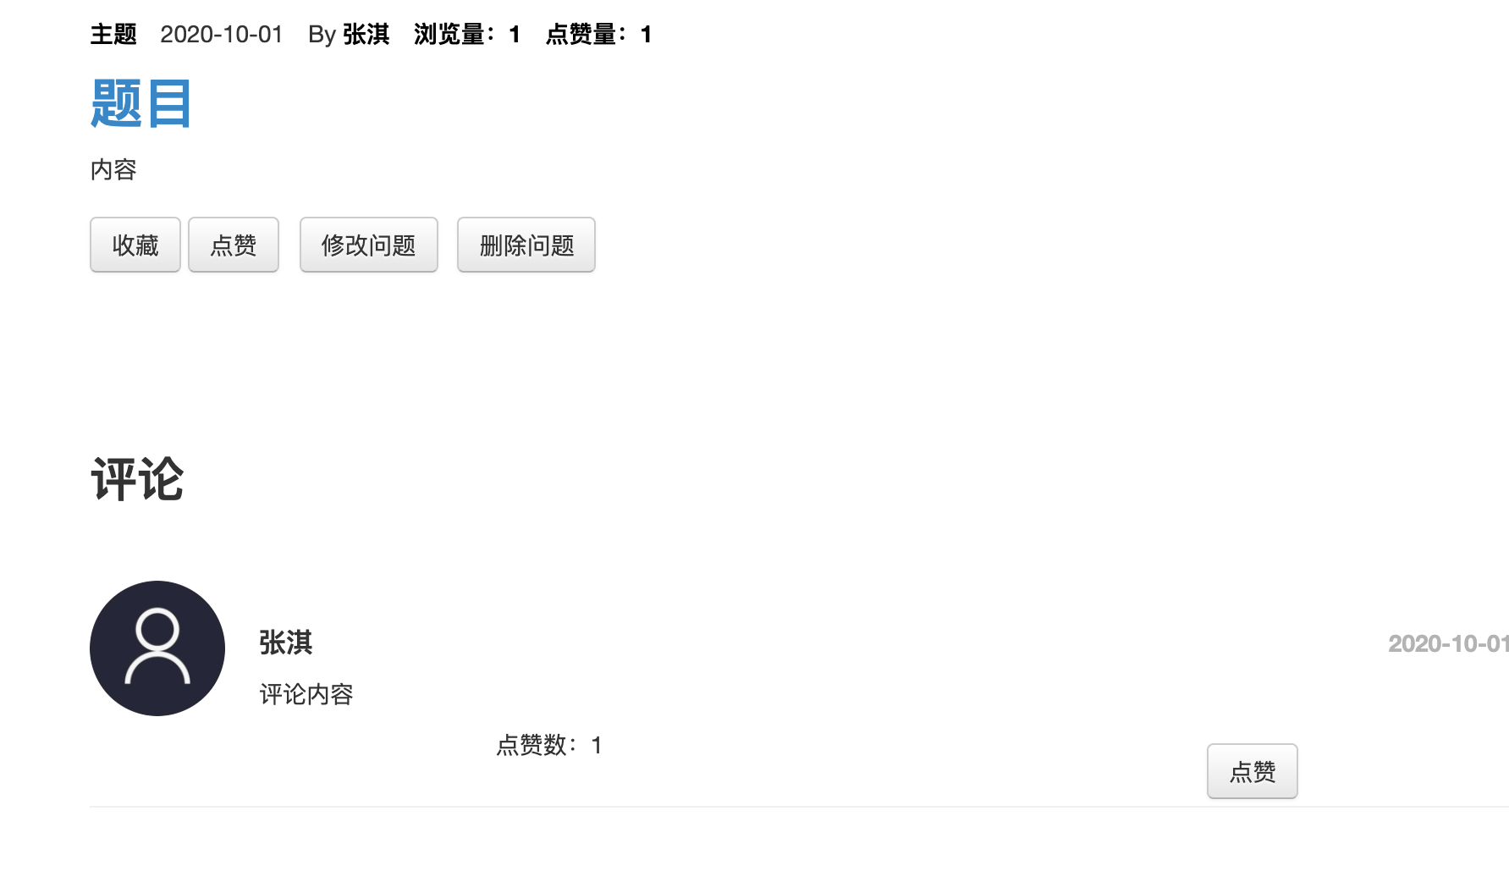
价值
营造平台，促进交流
创造了一个交大学生之间的问答社区
作为交大学生之间信息交流的渠道
帮助交大学生学习进步，解答疑惑
高质量的问答和兴趣社交

Slide 4
更深层次价值
交大官方平台，提供信息
获取交大学生的需求和想法
反映交大学生在学科掌握上的普遍不足和问题
同学校交流沟通，帮助交大学生学习

Slide 5
特性
系统特性和进阶功能
jAccount授权
排行功能
管理员封禁与自动检测结合进行管理
关注和推送的功能

Slide 6
迭代评估报告

Slide 7
任务达成情况
完成vision的编写和改进
完成软件需求规约文档
完成迭代计划的书写
完成前端界面的大致设计，以及html代码的书写
完成用例模型的建立
完成前端功能说明文档

Slide 8
目前存在的问题
目前前端界面代码为html格式，需要在后续迭代中将之转化为react等框架代码
迭代计划执行上存在一定问题，在后续的迭代阶段需要将迭代计划制定的更合理细致
各个功能的优先级还需要进一步确定，以及功能的展现效果后续还要改进
对某些概念理解不透彻，需要更深入的学习和研究
对某些需求的实现方法还需要进一步研讨
对微服务系统的服务划分还需要明确
目前暂时不存在变更&完成任务不需要返工

Slide 9
经验和教训
计划分配和制定十分重要，合理的计划能加快迭代进度和效率。
每次迭代的工作量需要合理。
每次工作的分配必须尽量明确，减少重复的工作
工作要尽早开展，避免进度风险。
技术栈的选择要尽早制定，避免因为技术变更而出现的技术风险。

Slide 10
谢谢

